Slide 1


Duración de estancia hospitalaria
INTELIGENCIA ARTIFICIAL APLICADA
Diego Barrios
Ruth Ruiz Diaz

Slide 2

ALOS
El Average Length of Stay (ALOS), o duración media de la estancia hospitalaria, es un indicador clave en la gestión hospitalaria y la planificación de la atención médica

Slide 3

El ALOS se refiere al número promedio de días que los pacientes pasan en el hospital. Generalmente se mide dividiendo el número total de días de estancia de todos los pacientes hospitalizados durante un año por el número de admisiones o altas. Se excluyen los casos diurnos.
El indicador se presenta tanto para todos los casos de cuidados agudos como para el parto sin complicaciones.

Slide 4

La duración media de la estancia hospitalaria (ALOS) se utiliza a menudo como indicador de eficiencia. En igualdad de condiciones, una estadía más corta reducirá el costo por alta y trasladará la atención de pacientes hospitalizados a entornos post-agudos menos costosos.

Slide 5
PLANTEAMIENTO DEL PROBLEMA
¿Cómo varía la duración media de estancia hospitalaria entre países?
¿Existen grupos de países con patrones similares de duración de estancia hospitalaria?

Slide 6
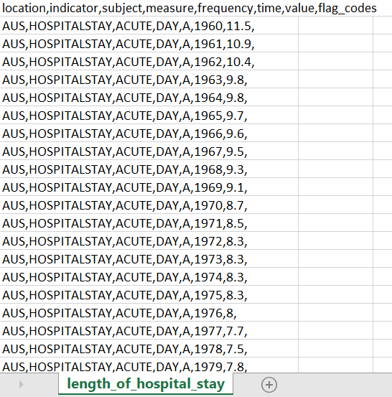
DATA SET
El data set encontrado en data.world, nos muestra entre los años 1960 a 2020, el promedio de estancia hospitalaria (ALOS) de 32 Paises.

Slide 7

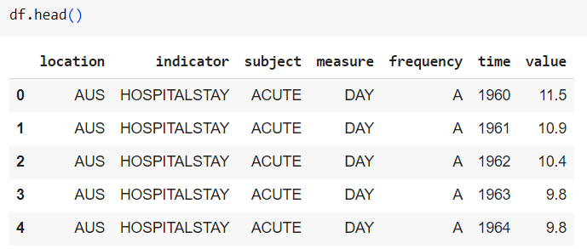
Luego del pre-procesamiento de los datos

Slide 8
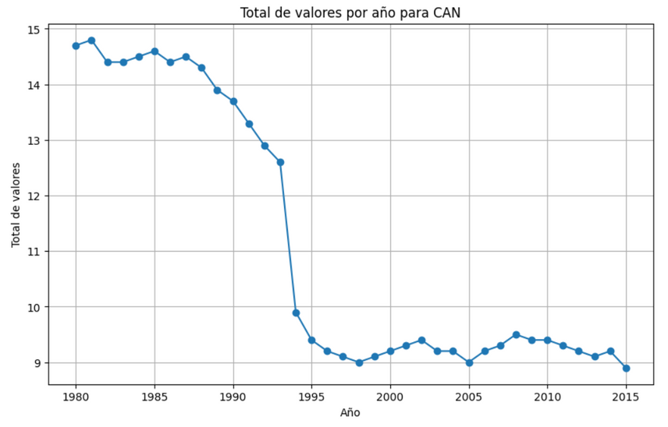
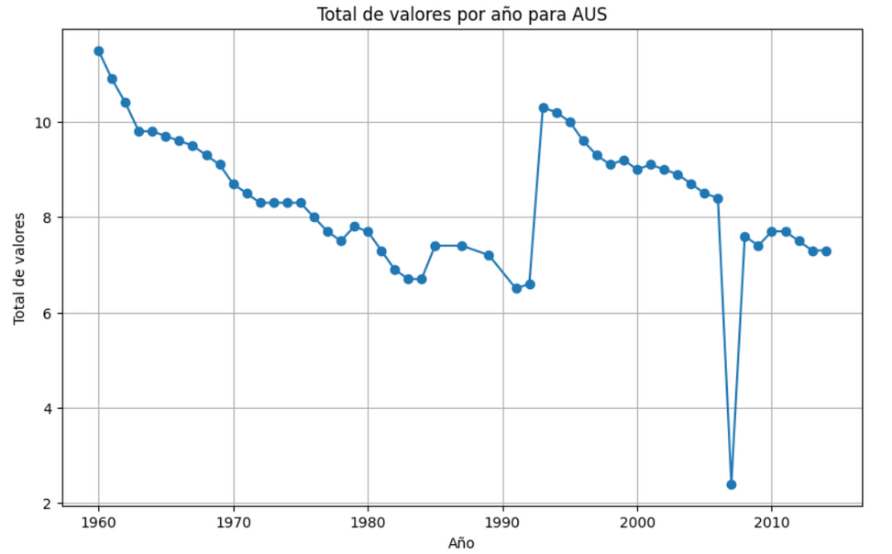
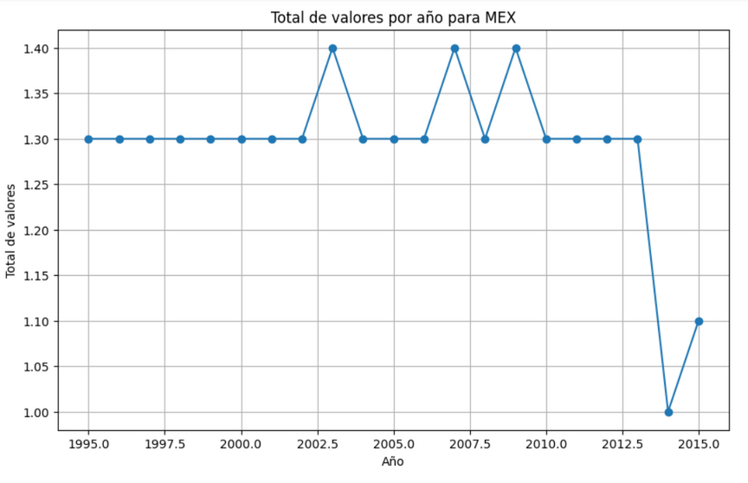
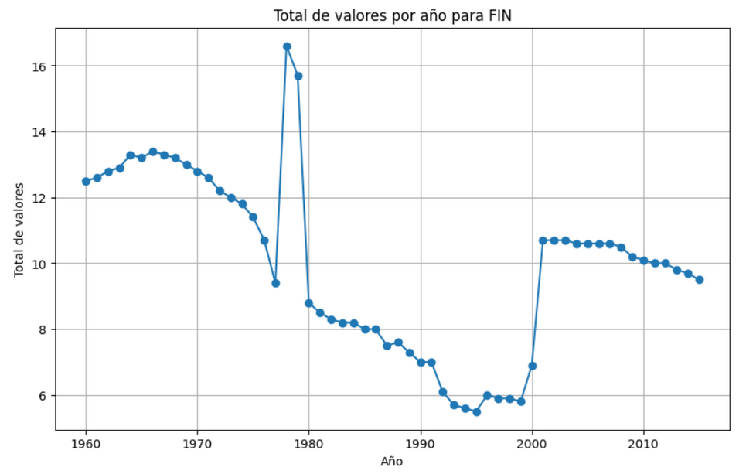

Slide 9
OBJETIVOS
OBJETIVO GENERAL
Realizar un análisis comparativo de la estancia hospitalaria en diferentes países utilizando técnicas de clustering para identificar patrones y tendencias.
OBJETIVOS ESPECÍFICOS
Recopilar datos de estancias hospitalarias de diferentes países.
Preprocesar y limpiar los datos para eliminar valores atípicos, datos faltantes y estandarizar las características relevantes.
Utilizar algoritmos para agrupar los datos en segmentos homogéneos basados en la duración de la estancia y otras variables relevantes.
Visualizar y comparar los resultados del análisis mediante gráficos y tablas
Interpretar los resultados obtenidos.

Slide 10
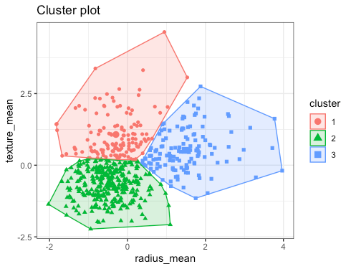
METODOLOGIA
Aplicaremos técnicas de clustering (como k-means, DBSCAN o jerárquico) para agrupar países con perfiles similares.

Slide 11
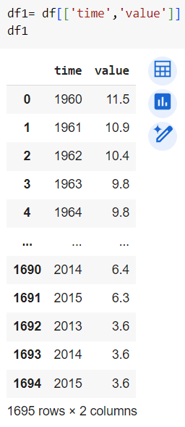
RESULTADOS
CLUSTERING 1

Slide 12
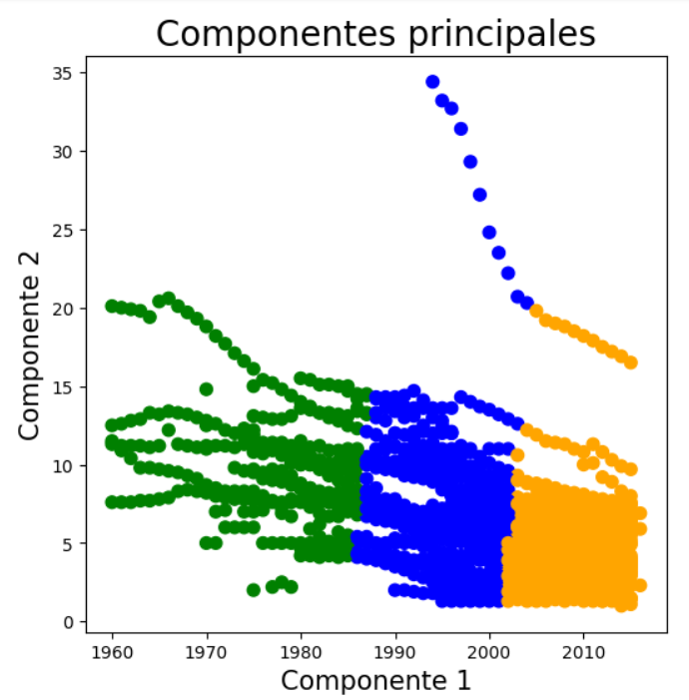
CLUSTERING 1

Slide 13
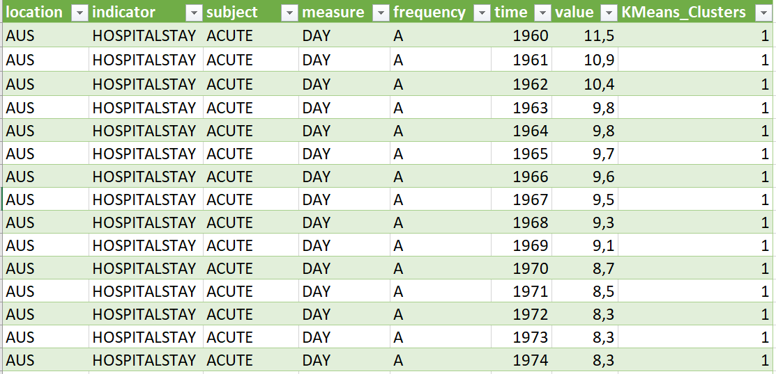
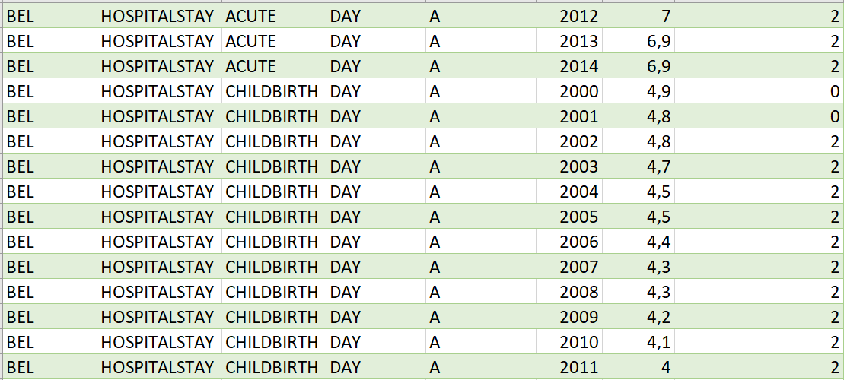
CLUSTERING 1

Slide 14
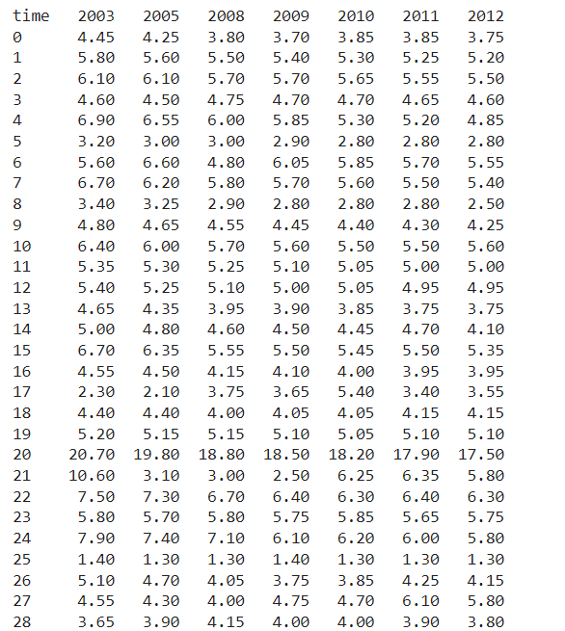
CLUSTERING 2

Slide 15
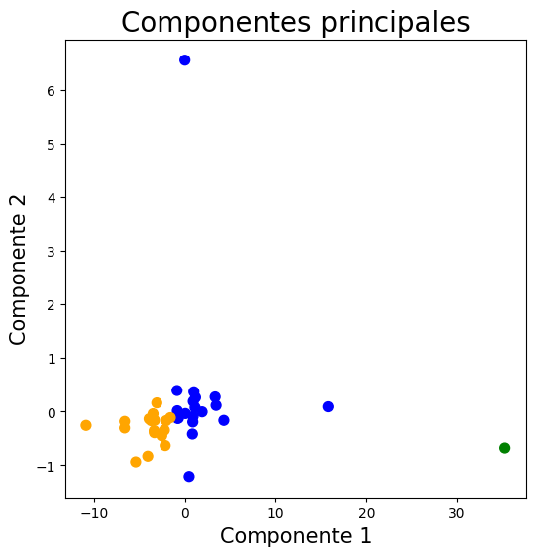
CLUSTERING 2

Slide 16
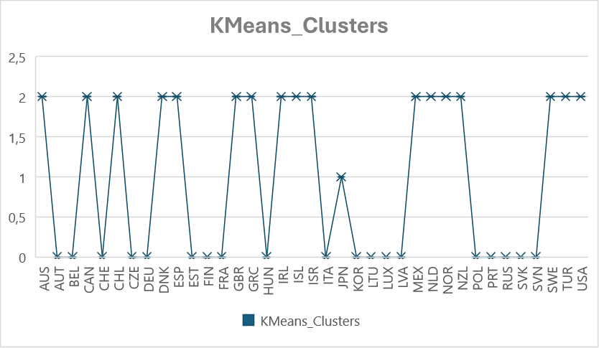
CLUSTERING 2

Slide 17
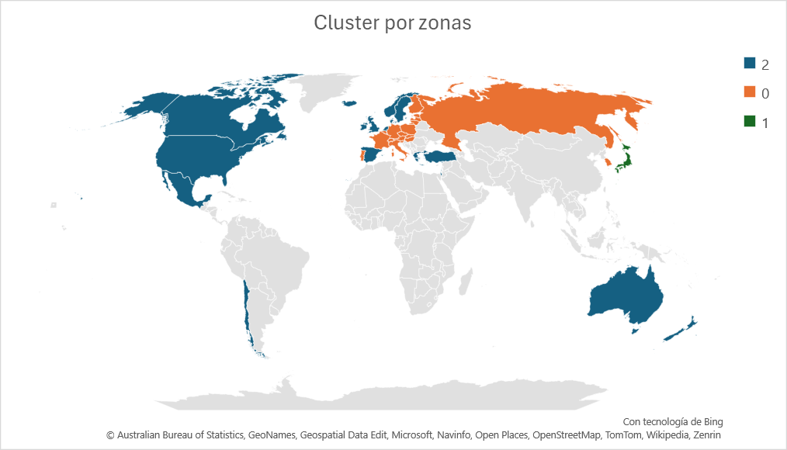
CLUSTERING 2

Slide 18
CONCLUSIONES Y RECOMENDACIONES
PARA OBTENER RESULTADOS MÁS PRECISOS Y RELEVANTES EN LA AGRUPACIÓN, ES ESENCIAL DISPONER DE UN MAYOR CONJUNTO DE VARIABLES PARA TODOS LOS PAÍSES ANALIZADOS. ESTO PERMITIRÁ IDENTIFICAR MEJORES GRUPOS Y PATRONES.
ADEMÁS, ES CRUCIAL CONTAR CON DATOS COMPLETOS Y CONSISTENTES A LO LARGO DE TODOS LOS AÑOS EVALUADOS PARA CADA PAÍS. LA AUSENCIA DE DATOS EN CIERTOS AÑOS PARA ALGUNOS PAÍSES LIMITA EL ANÁLISIS Y PUEDE EXCLUIR AÑOS ENTEROS DEL ESTUDIO EN CIERTOS MÉTODOS QUE HEMOS IMPLEMENTADO. ASEGURARSE DE QUE CADA PAÍS TENGA DATOS DISPONIBLES PARA TODOS LOS AÑOS EN CONSIDERACIÓN PERMITIRÁ UN ANÁLISIS MÁS ROBUSTO Y FIABLE.

Slide 19
MUCHAS GRACIAS

